Slide 1
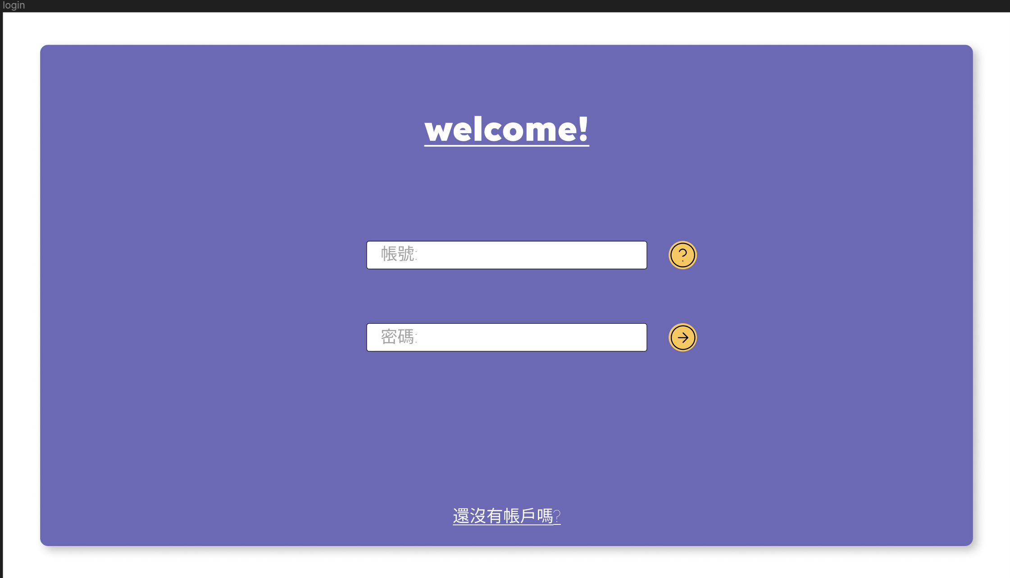
驗證規則:存在檢查
登入系統

Slide 2
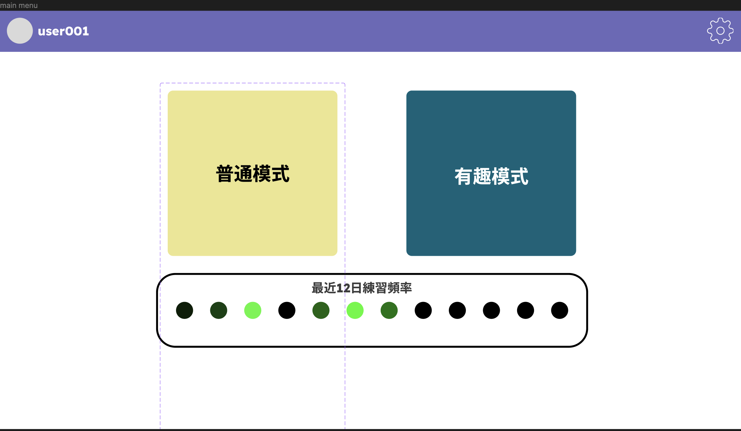
主畫面選擇模式
使用者名稱
兩種模式選擇
近期使用頻率

Slide 3
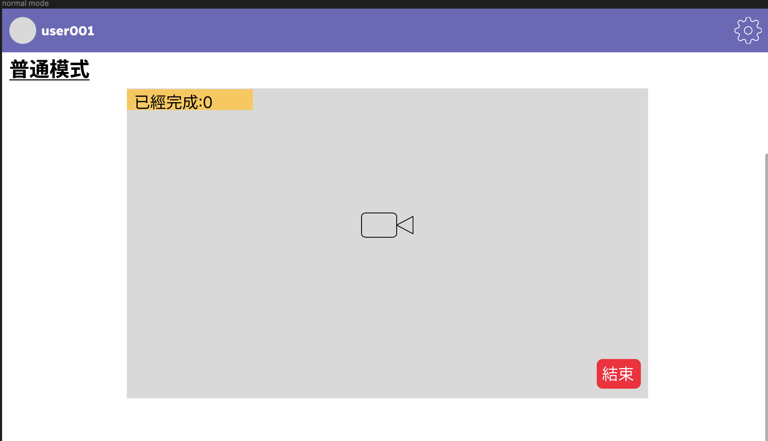
驗證規則:存在檢查
完成次數
系統結束，回傳系統，儲存資料到資料庫

Slide 4
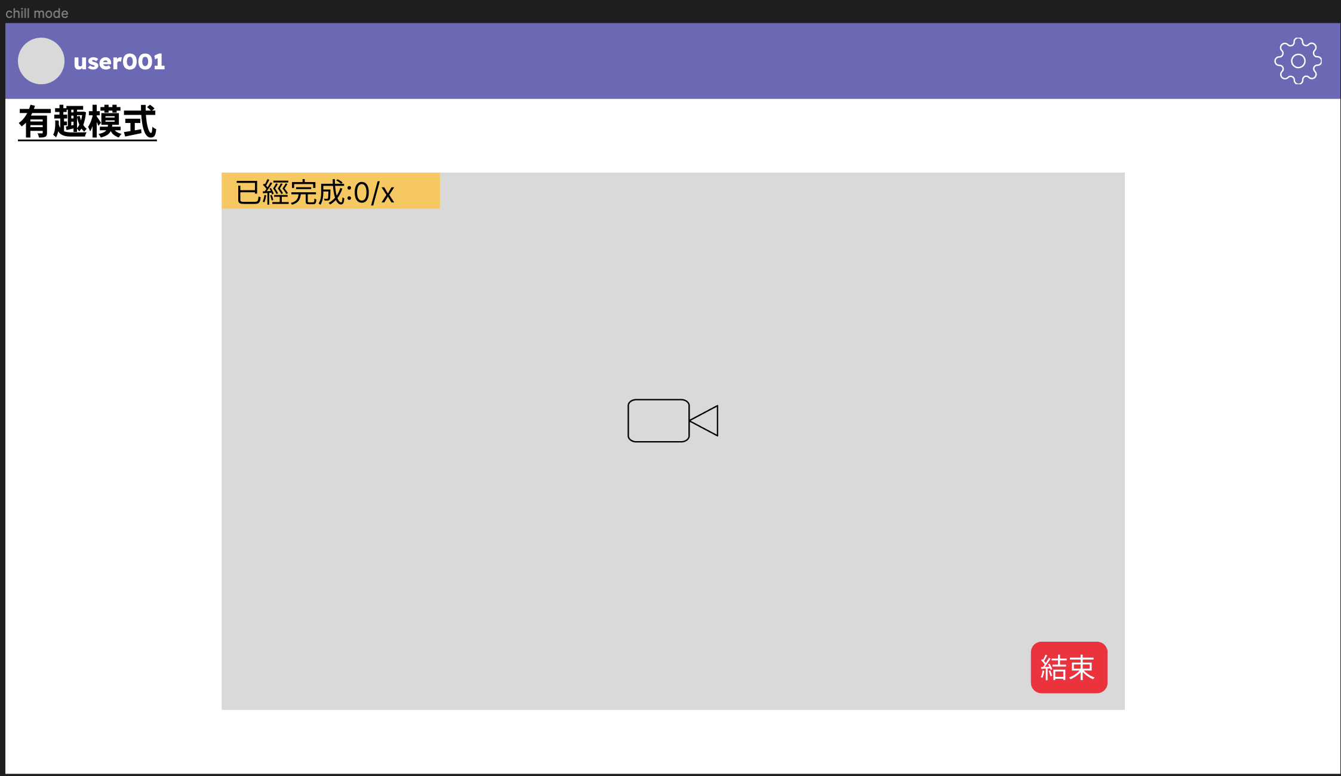
驗證規則:存在檢查
完成次數比例
系統結束，回傳系統，儲存資料到資料庫

